Slide 1
サーバ・クライアントシステム
& X Window System
理学院 宇宙理学専攻
地球流体力学研究室
山下 達也

Slide 2
サーバ・クライアントシステム

Slide 3
サーバ・クライアントシステムとは
「クライアント」が「サ－バ」に要求を出し, サーバが要求に答えるというシステム
サーバとクライアントが同じ計算機上に存在する場合もある(例: X window system (後述))
サービスを要求
サーバ
クライアント
サービスを提供
network
サーバ

Slide 4
サーバ
ネットワークを通していろいろな機能やサービスを提供する計算機 or ソフトウェア
例）
WWW コンテンツの配信 WWW サーバ
メールの送信(第12回参照) SMTP サーバ
ホスト名⇔ IP アドレスの変換(第5回参照) DNS サーバ

Slide 5
クライアント
サーバが提供するサービスなどを利用する
計算機 or ソフトウェア
例）
WWW コンテンツの閲覧 web ブラウザ
（IE, Safari, iceweasel など）
メールの送受信 メーラ
(Mew, Windows Mail など)
遠隔ログイン(第10回) SSHクライアント
(PuTTY, Tera Term など)

Slide 6
サーバ・クライアントシステムの例: web の閲覧
ローカルホスト
（クライアント）
www.ep.sci.hokudai.ac.jp
（WWW サーバ）
(1) web ブラウザを起動して， “ http://www.ep.sci.hokudai.ac.jp/~inex/” を要求.
HTTP プロトコルのバージョンを指定
“ GET /~inex/ HTTP/1.1 ”
ファイルを
返すよう
命令
(2)クライアントから“/~inex/”が要求されたので，ＷＷＷサーバは“/~inex/index.html” を送信.
“/~inex/index.html”
(3)受信した“/~inex/index.html”を解釈して表示.

Slide 7
サーバ・クライアントシステムの特徴
機能・情報の共有化
  クライアント側で全ての機能を持たなくて良くなる
    例: mail サーバ, www サーバ, …
クライアントは必要なときのみ稼動していればよい
  サーバは常にクライアントからの要求を待機
サーバ･クライアント間の通信のためのプロトコルが必要
UNIX系OSで動作する多くのソフトウェアで採用
  X Window System もサーバ・クライアントシステムを採用

Slide 8
X Window System
えっくす うぃんどう しすてむ

Slide 9

X Window System とは
UNIX 系 OS でGUI (Graphical User Interface)環境
を提供する基本的なシステム
マサチューセッツ工科大学(MIT)のAthena Project によって1984年に開発
  ハードウェアに依存しないウィンドウシステムの構築を目的
  ウィンドウシステム: 複数のタスクにそれぞれ固有の領域(ウィンドウ)を割り当て画面出力させるシステム
現在は X.Org Foundation が開発・メンテナンス(http://www.x.org/wiki/)
最新バージョンは「X11R7.6」
通称「X」, 「X11」
X.Org Foundation のロゴマーク
http://www.x.org/wiki/
Notes:
GUI の対義語は CUI(Character User Interface)

Slide 10
X の特徴
UNIX 系 OS において GUI 環境を提供
サーバ・クライアントシステムを採用
  「X サーバ」と「X クライアント」
  通信規約は X プロトコル
ネットワーク透過性(後述)を持つ
ビットマップディスプレイを持ったシステムを提供
初めて多言語に対応
  日本でのUNIX普及に貢献
Notes:
GUI の対義語は CUI(Character User Interface)
ビットマップディスプレイ以前はキャラクターディスプレイ. 文字・数字しか表示できなかった. 関数電卓はキャラクターディスプレイ?

Slide 11
GUI 環境
GUI (Graphical User Interface)
  ポインティングデバイス(マウス, タッチパッド)等を用いて
  直観的な操作を提供する環境
  Windows や MacOS では GUI 環境がメイン
  Linux では文字ベースの環境(CUI 環境)がデフォルトだが,
  X などの GUI 環境も提供
GUI 環境で動作するソフトウェア
  ウィンドウマネージャ
  ファイル管理ソフト
  端末エミュレータ(ターミナル)
  統合デスクトップ環境
  ...
Notes:
スライドの順番どうしよう?

Slide 12
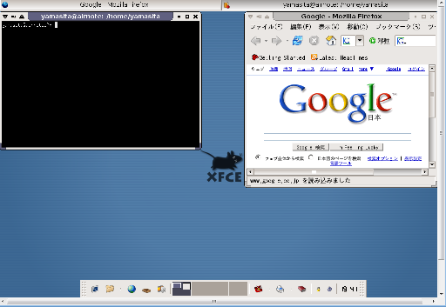
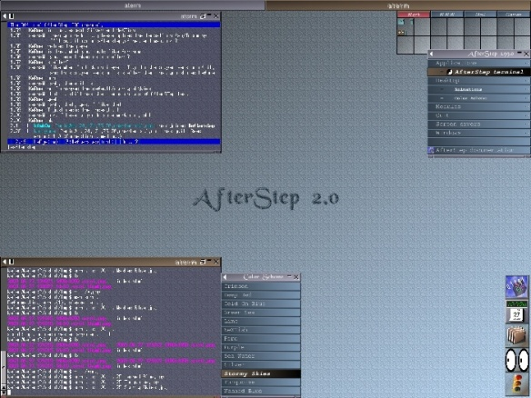
自分好みの X へ
自分好みの GUI 環境を整えることができる
  例1: ウィンドウマネージャ (twm, AfterStep, …)
  例2: 端末エミュレータ (xterm, kterm, mlterm, …)
  例3: 統合デスクトップ環境 (xfce, GNOME, …)
xfce
AfterStep
Notes:
画像に関して, Xfce の代わりに GNOME にした方が良いかも.

Slide 13
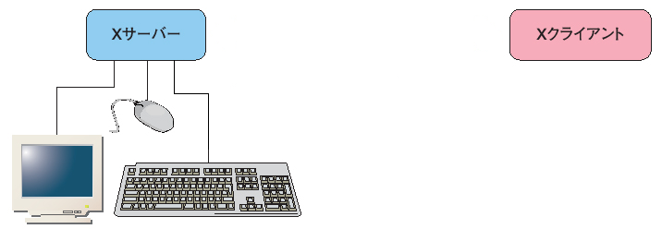

X でのサーバ・クライアント
Ｘ サーバへの要求
各アプリケーションの処理,
結果を返す

Slide 14
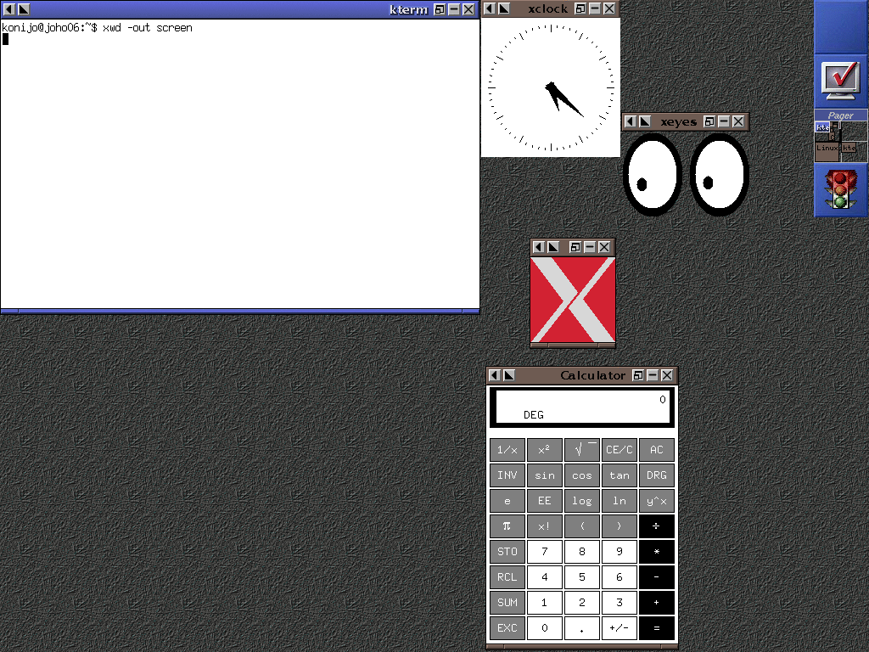
様々な X クライアント
xterm, kterm, mlterm: 端末(terminal)
xeyes: マウスカーソルの追跡
xlogo: Xのロゴ表示
xclock: 時計
xcolors, xfontsel:
色・フォントの一覧表示
xcalc: 電卓
その他
  emacs, iceweasel
  xpenguins, xsnow, xcalendar, tuxeyes
  …
Notes:
gnomine

Slide 15
ネットワーク透過性
リモートホストでプログラムを実行したり, 実行した結果を手元の計算機に表示できる
注意しないと他の計算機から画面を覗き見られてしまうことも
Xプロトコルによる通信の許可・不許可を設定
  xhost, xauth を使って設定(詳しくは実習で)

Slide 16
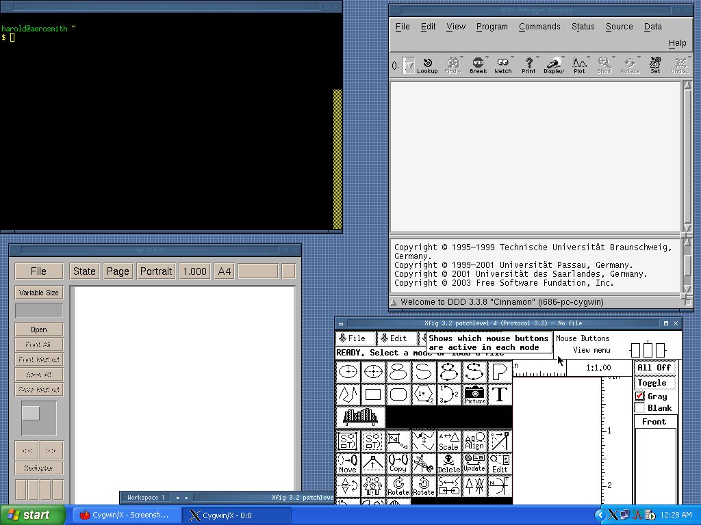
いろいろな OS で動く X
Windows
  Cygwin （無料）
    OSのバージョンによっては動作が不安定なクライアントもある
  ASTEC-X, Exceed,…
    商用
Mac OS
  X が標準で
  インストールされている
Notes:
Cygwin と Windows Vista は相性が悪かったらしいが, windows7 ではどうか?

Slide 17
まとめ：今回のキーワード
サーバ・クライアントシステム
X Window System
X サーバ, X クライアント, X プロトコル
GUI, CUI
ネットワーク透過性, xhost, xauth

Slide 18
参考文献
松田晃一・暦本純一著, アスキー出版局, 入門 X Window
山口和紀 古瀬一隆 監修, 技術出版社, 新 The UNIX Super Text [上]
武藤健志 著, 翔泳社, 改訂版 「 Debian GNU/Linux 徹底入門 -Sarge対応-」
大見嘉弘, 永井保夫, 2007: 東京情報大学 2007年度システムプログラミング・演習第２講 HTTP プロトコル,
  http://www.rsch.tuis.ac.jp/~nagai/SYS/SYS02.html
X の歴史
  http://homepage3.nifty.com/rio_i/lab/xlib/019history.htm
X.org Foundation
  http://www.x.org/
Afterstep の画像
  http://www.afterstep.org/screenshots/Stormy_Skies.jpg
X サーバと X クライアントの画像
  http://itpro.nikkeibp.co.jp/article/COLUMN/20060518/238369/?SS=imgview&FD=3561930&ST=oss

